Slide 1

Linear Algebra For AI [P1]
Nathan Bangwa

Slide 2

Sommaire
Dans cette premiere partie nous verrons:
C’est quoi l’intélligence artificielle.
Les bases de l’algèbre linéaire & Applications
Scalaire (Scalar)
Vecteur (Vector)
Matrice (Matrix)
Tenseur (Tensor)
Encodage

Slide 3



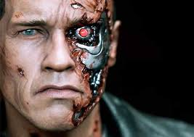
C’est quoi l’IA???
Ce à quoi les gens pensent
Naissance
Destruction
DOMINATION
Conscience

Slide 4
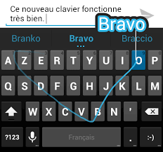
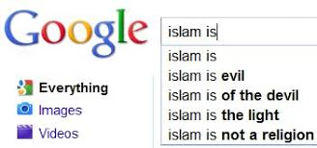


C’est quoi l’IA???
Ce que les gens oublient
SECURISE
FACILITE
AIDE

Slide 5
C’est quoi l’IA???
L'intelligence artificielle est « l'ensemble des théories et des techniques mises en œuvre en vue de réaliser des machines capables de simuler l'intelligence ». Elle correspond donc à un ensemble de concepts et de technologies plus qu'à une discipline autonome constituée. Wikipédia

Slide 6
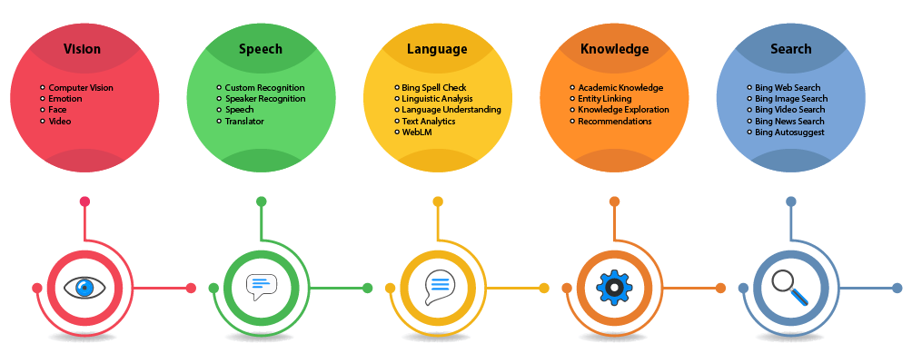
C’est quoi l’IA???

Slide 7

C’est quoi l’IA???
Comment est-ce possible??

Slide 8
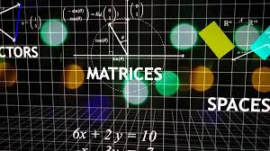

C’est quoi l’IA???

Slide 9
Linear Algebra
L’algèbre linéaire est la branche des mathématiques qui s'intéresse aux espaces vectoriels et aux transformations linéaires, formalisation générale des théories des systèmes d'équations linéaires.
Wikipédia

Slide 10

Linear Algebra : Bases
SCALAR
En algèbre linéaire, les nombres réels qui multiplient les vecteurs dans un espace vectoriel, sont appelés des scalaires. Wikipédia
Tout reel est un SCALAR

Slide 11
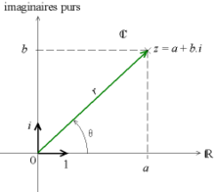
Linear Algebra : Bases
VECTOR
En mathématiques, un vecteur est un objet généralisant plusieurs notions provenant de la géométrie, de l'algèbre, ou de la physique. Rigoureusement axiomatisée, la notion de vecteur est le fondement de la branche des mathématiques appelée algèbre linéaire. Wikipédia
Ensemble de SCALARS
Vector = [1.1, 2.4, …, n]

Slide 12
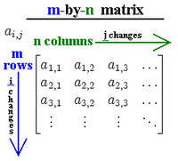
Linear Algebra : Bases
MATRIX
En mathématiques, les matrices sont des tableaux de nombres qui servent à interpréter en termes calculatoires et donc opérationnels les résultats théoriques de l'algèbre linéaire et même de l'algèbre bilinéaire. Toutes les disciplines étudiant des phénomènes linéaires utilisent les matrices. Wikipédia
Ensemble de VECTORS
V1
V2
VECTEUR DE LIGNE
V3
Vn
V1
V2
V3
Vn
VECTEUR DE COLONNE

Slide 13
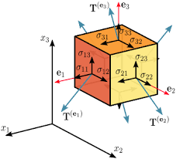
Linear Algebra : Bases
TENSOR
En mathématiques, plus précisément en algèbre multilinéaire et en géométrie différentielle, un tenseur désigne un objet très général, dont la valeur s'exprime dans un espace vectoriel. On peut l'utiliser entre autres pour représenter des applications multilinéaires ou des multivecteurs.Wikipédia

Slide 14
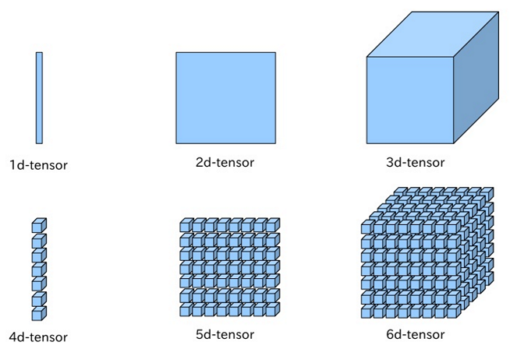
Linear Algebra : Bases
TENSOR
1D : Vecteur
2D : MATRIX
3D : CUBE
…
MATRIX
CUBE
VECTOR

Slide 15

Linear Algebra : Applications
IMAGES
Une image est une représentation visuelle, voire mentale, de quelque chose (objet, être vivant et/ou concept).

Slide 16
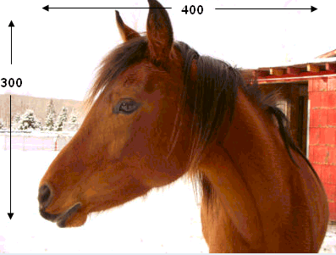
Encodage
IMAGES
« définition » :
le nombre de pixels constituant l'image, c'est-à-dire sa «dimension informatique» (le nombre de colonnes de l'image que multiplie son nombre de lignes).
DEFINITION = 400x300px

Slide 17
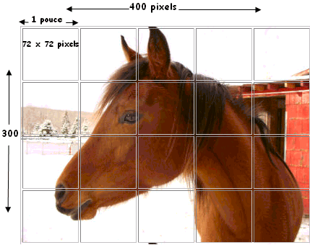
Encodage
IMAGES
« résolution » :
terme souvent confondu avec la "définition", détermine par contre le nombre de points ou pixels par unité de surface, exprimé en points par pouce (PPP, en anglais DPI pour Dots Per Inch); un pouce représentant 2.54 cm.
résolution
RESOLUTION = 72 * 72 = 5184

Slide 18
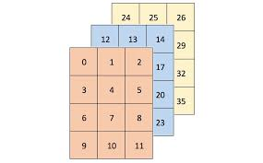
Encodage
IMAGES
Une image couleur peut etre representée comme un Tenseur à 3D constituté de 3tenseurs à 2D (matrices) representant chacun (e) une couleur primaire.
Chaque pixel est un scalaire variant entre 0 et 255

Slide 19
Encodage

Slide 20




OUTILS

Slide 21
Application
Traitement de l’image et du Son

Slide 22
Applications
Images
images.ipynb : notebook jupyter qui contient du code d’experimentation [image].
Image.jpg : est l’image qui sera traitée.
Audio
audio.ipynb : notebook jupyter qui contient du code d’experimentation [audio].
audio.wav : est le fichier audio qui sera traité.

Slide 23
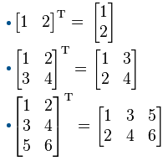
Transpose
MATRIX
Fondamentalement, transposé une matrice revient à echanger ses lignes et ses colonnes.
En d’autres termes, faire pivoter la matrice autour de sa diagonale principale.

Slide 24
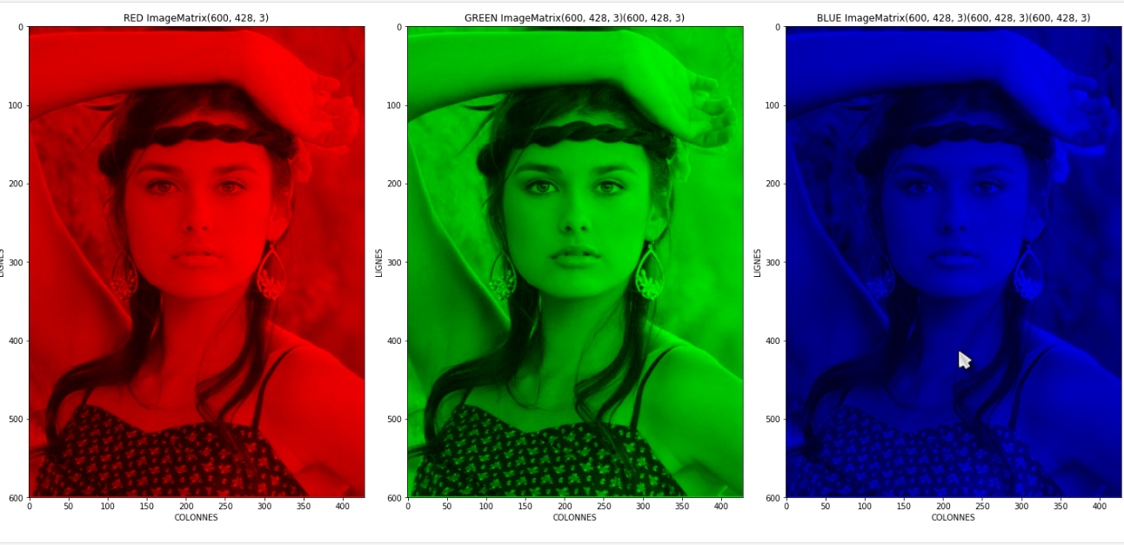
Application
Transformer une image RVB en image R (ou V ou B) revient à mettre les 2 autres matrices au niveau du noir(matrice Zéro). C’est-à-dire les scalaires (pixels) de deux autres valent 0.
On a toujours un tenseur à 3Dimensions avec 2tenseurs 2D zeros pour chaque image.
V, B(ZEROS)
R, B(ZEROS)
R, V(ZEROS)

Slide 25
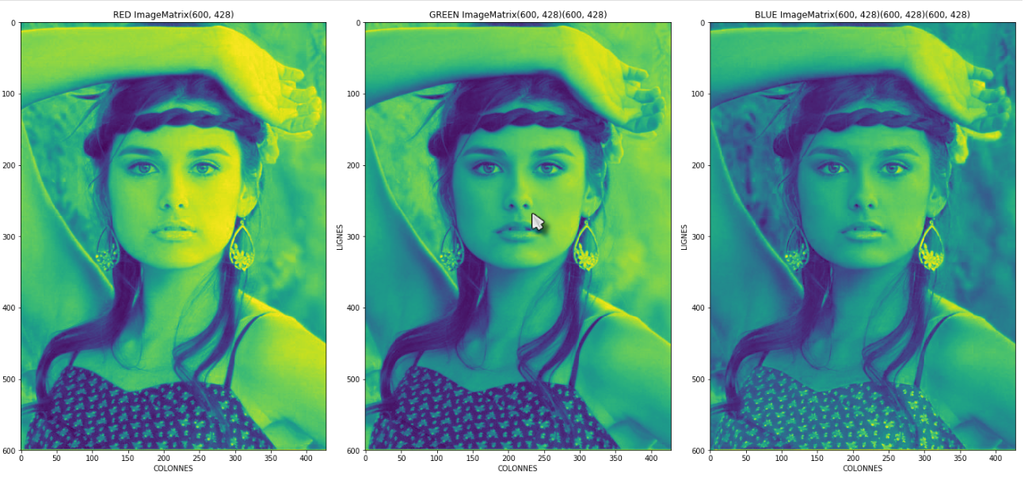
Application
Transformer une image RVB en matrice R (ou V ou B) revient à extraire chaque matrice individuelement. C’est-à-dire les scalaires (pixels) de chacune d’elles.
On a alors un tenseur à 2Dimensions pour chaque image.
Red Scalars
Green Scalars
Blue Scalars

Slide 26
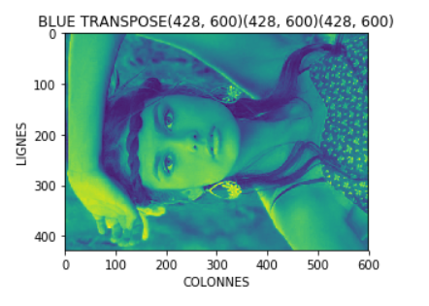
Transpose
IMAGE
Transposer une image revient à la faire pivoter vers la gauche.
À gauche, la transposé d’un tenseur blue à 2D.

Slide 27
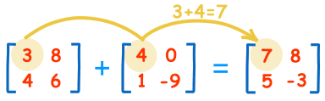
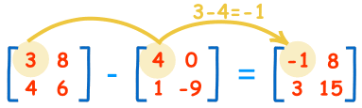
SUM and SUB
L'addition (Soustraction) matricielle est une opération mathématique qui consiste à produire une matrice qui est le résultat de l'addition de deux matrices de même type. Wikipédia

Slide 28
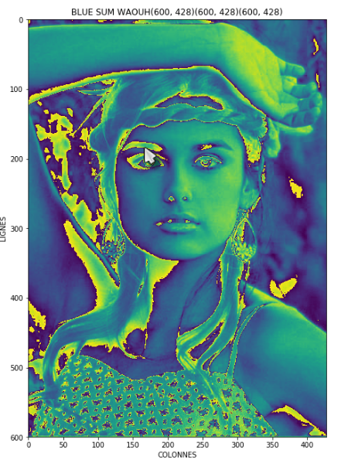
SUM and SUB
IMAGE
Additionner (Soustraire) matriciellement 2tenseurs à 2D (images) révient à appliquer un filtre.
À gauche, la somme matriciel d’un tenseur blue à 2D et d’un tenseur Red à 2D.

Slide 29
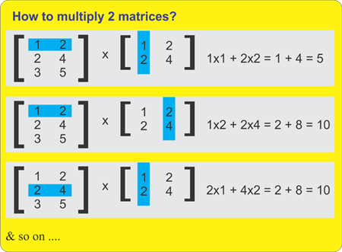
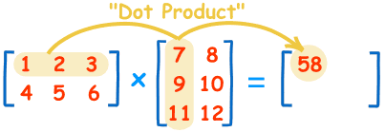
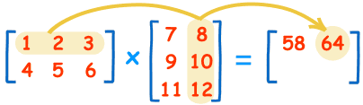
Produit Matricielle

Slide 30
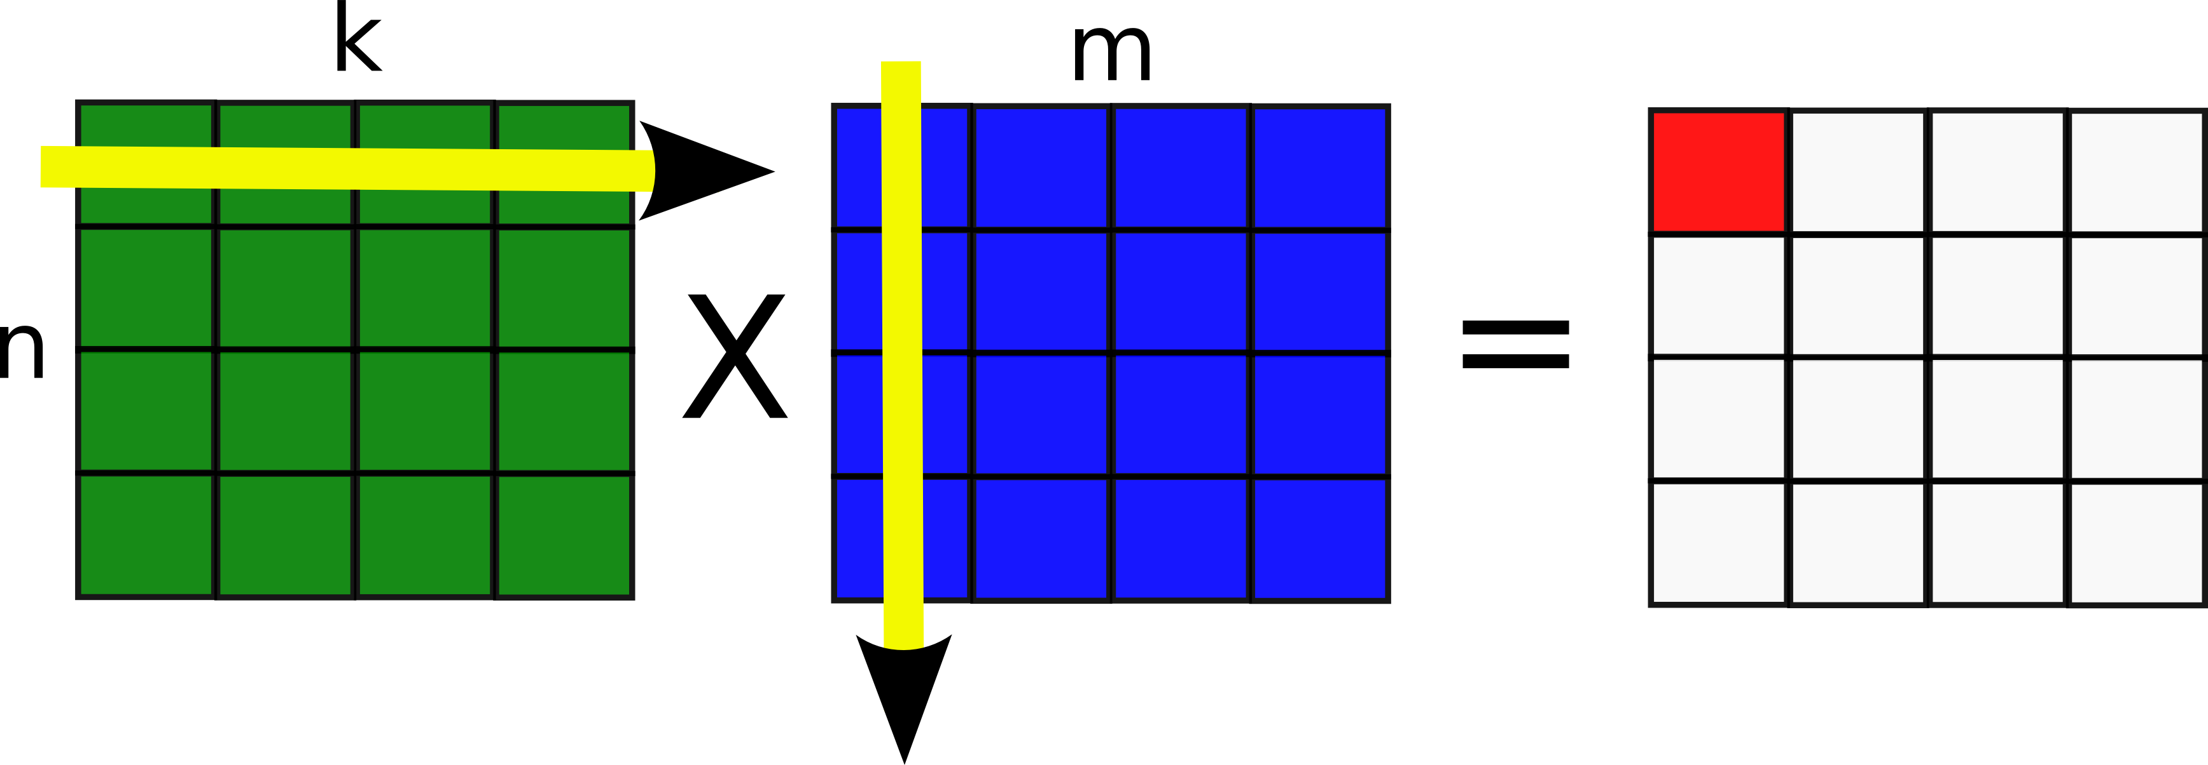
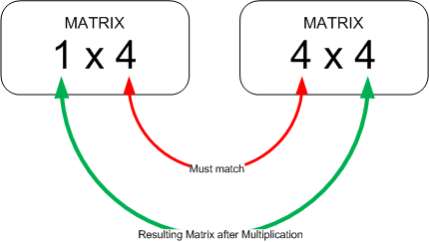
Produit Matricielle
Le produit matriciel désigne la multiplication de matrices, initialement appelé la « composition des tableaux ». Wikipédia
Le produit de deux matrices ne peut se définir que si le nombre de colonnes de la première matrice est le même que le nombre de lignes de la deuxième matrice, c'est-à-dire lorsqu'elles sont de type compatible.

Slide 31
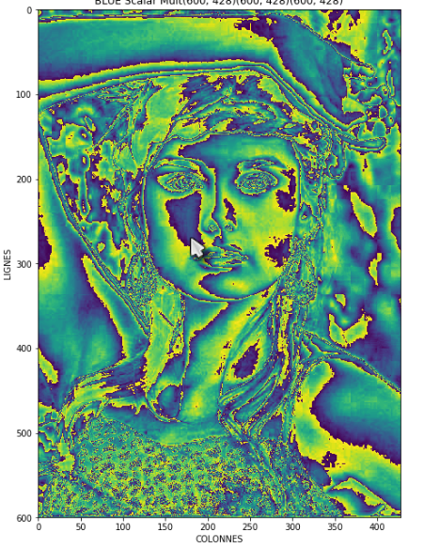
Produit Matricielle
SCALAR * MATRIX
Sur les images, cette operation révient à encore appliqué un filter.
À gauche, le produit d’un tenseur blue à 2D et d’un Scalar.

Slide 32
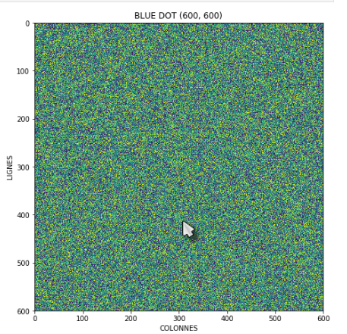
Produit Matricielle
MATRIX* MATRIX
Sur les images, cette operation révient à encore appliqué un filter.
À gauche, le produit de la transposé d’un tenseur blue à 2D et d’un tenseur red à 2D.
On a aucune image visible à cause de scalars composants chaque tenseur.

Slide 33
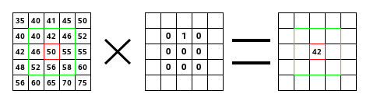
Traitement de l’image
La convolution
En mathématiques, le produit de convolution est un opérateur bilinéaire et un produit commutatif, généralement noté « ∗ », qui, à deux fonctions f et g sur un même domaine infini, fait correspondre une autre fonction « f ∗ g » sur ce domaine, qui en tout point de celui-ci est égale à l'intégrale sur l'entièreté du ... Wikipédia
On ne fait pas le produit matricielle,
mais une simple multiplication 1 à 1

Slide 34
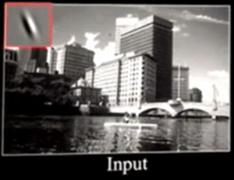
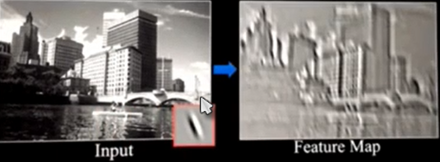
Traitement de l’image
La convolution
En pratique celà revient à s’imaginer Picasso [ou un quelconque peintre] entrain de faire passer son pinceau de couleur sur son tableau
Le tableau : c’est la matrice image
Le pinceau : c’est la matrice de convolution
Convolution Matrix
5x5 (rows, cols)
3x3 (rows, cols)
En générale.
After convolution process

Slide 35
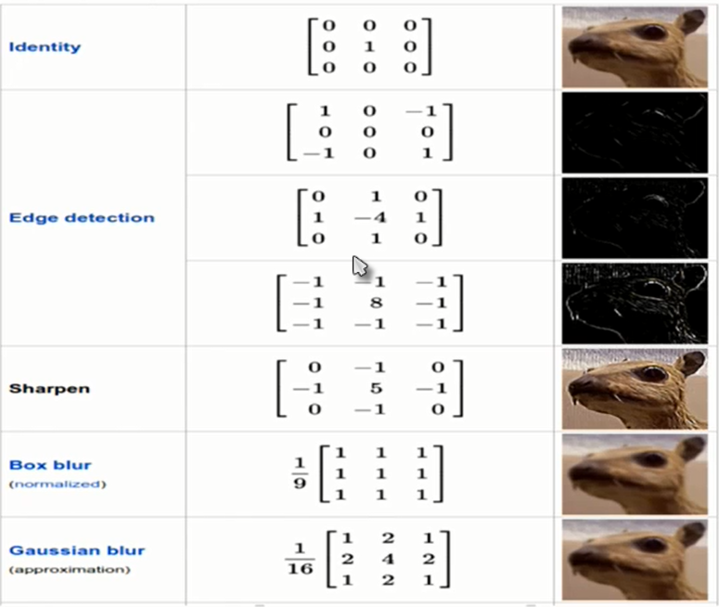
Filtres de convolution

Slide 36
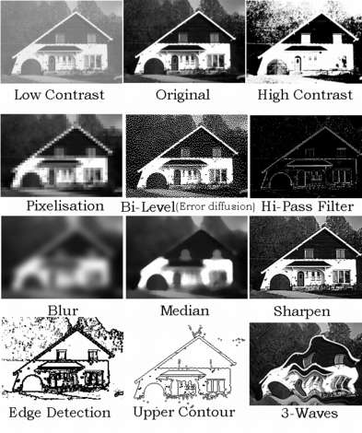
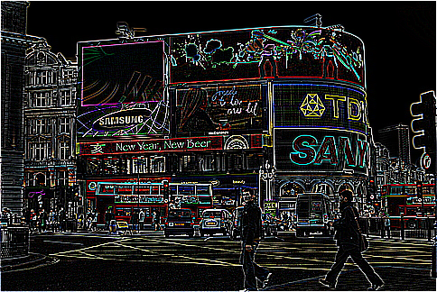
Application de la convolution

Slide 37
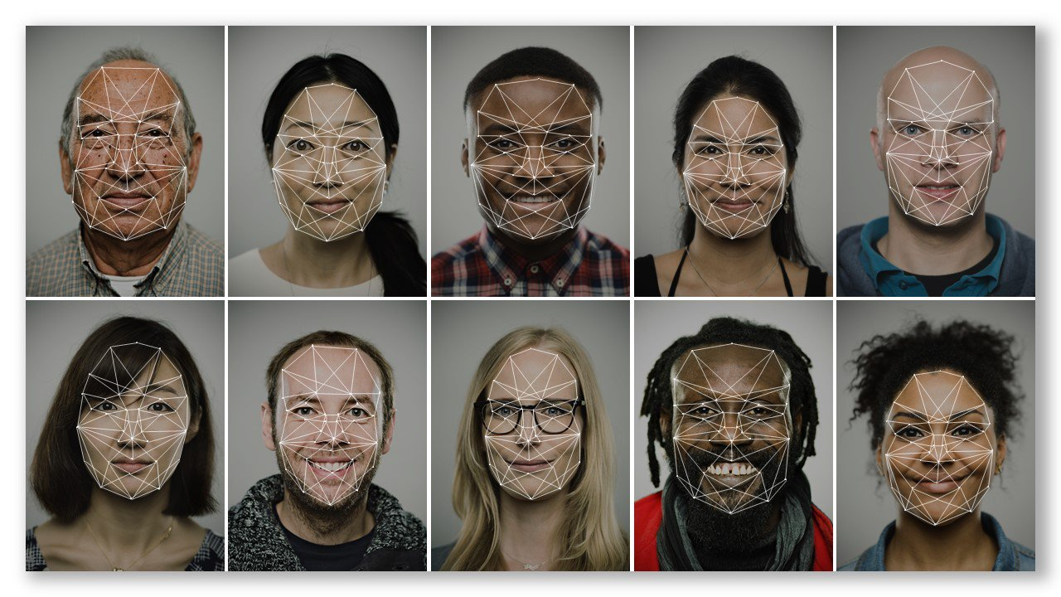
Application de la convolution
Face recognition

Slide 38
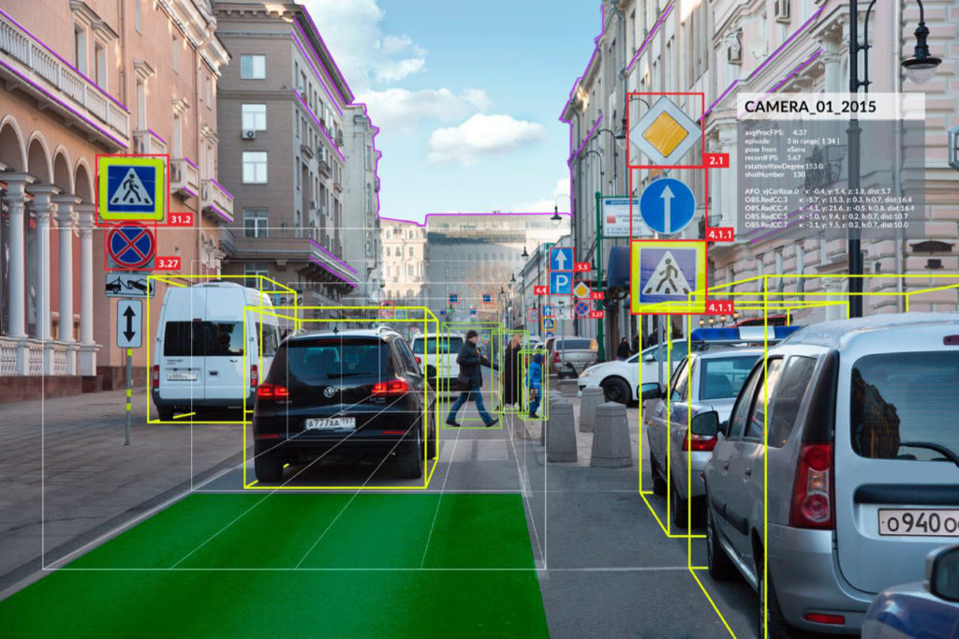
Application de la convolution
Object Detection

Slide 39
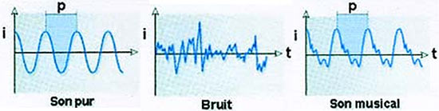
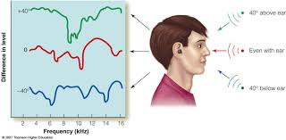
Application
LE SON
Le son est une vibration mécanique d'un fluide, qui se propage sous forme d'ondes longitudinales grâce à la déformation élastique de ce fluide. Les êtres humains, comme beaucoup d'animaux, ressentent cette vibration grâce au sens de l'ouïe. Wikipédia

Slide 40
Application
LE SON
Le son est une vibration mécanique d'un fluide, qui se propage sous forme d'ondes longitudinales grâce à la déformation élastique de ce fluide. Les êtres humains, comme beaucoup d'animaux, ressentent cette vibration grâce au sens de l'ouïe. Wikipédia

Slide 41
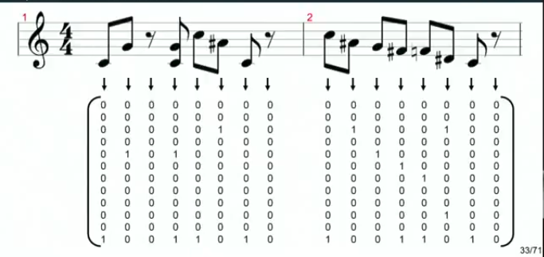
Codage

Slide 42
Travail
Lancer chaque bloc (code) contenu dans le fichier audio.ipynb et interpreter les résultats.
Transposée

Slide 43


